Slide 1
ПРИЛОЖЕН СЕМИНАР ПО ЕЛЕКТРОНИКА И СОФТУЕР
РУСЕНСКИ УНИВЕРСИТЕТ „АНГЕЛ КЪНЧЕВ” 2015 г.
Серво усилвател и позиционен контролер за DC мотор
автор: Симеон Иванов
гр.Русе, 2015

Slide 2
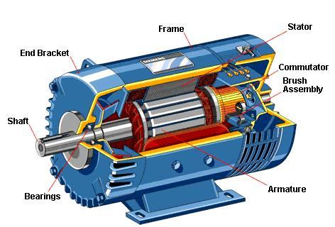
Цел
Управление на постоянотоков мотор по зададен момент, скорост и позиция

Slide 3
Постоянотокови мотор
Постоянотоковите мотори (DC Motors) се делят на две големи групи:
Четкови
Безчеткови (BLDC)
При четковите мотори комутацията на тока през намотките се осъществява механично
Безчетковите мотори ползват електронен комутатор

Slide 4
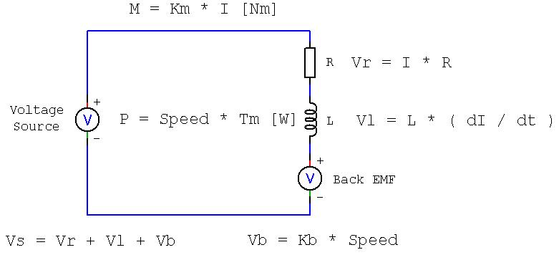
Базов модел на DC motor
Момента на мотор M [Nm] е пропорционален на тока през мотора I !

Slide 5
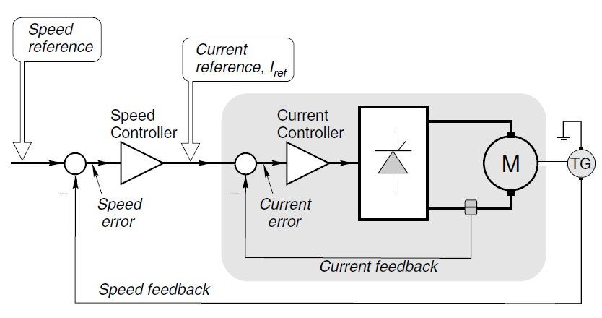
Блокова схема на серво усилвател
Система за автоматично регулиране изградена с два затворени контура (Closed-loop)

Slide 6
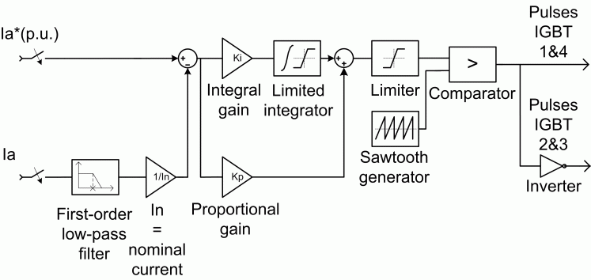
Токов регулатор
Класически метод
Пропорционално - интегрален (PI) регулатор
Напреженов ШИМ (PWM)

Slide 7
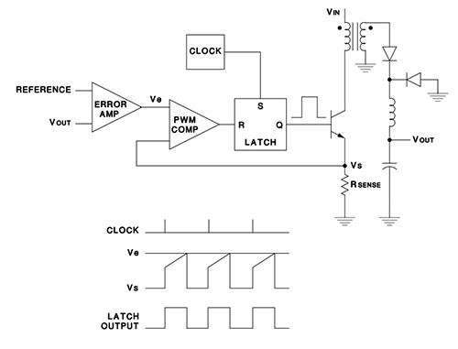
Токов регулатор реализиран с токов ШИМ
Ползва се ШИМ ограничаващ запълването си във всеки период

Slide 8
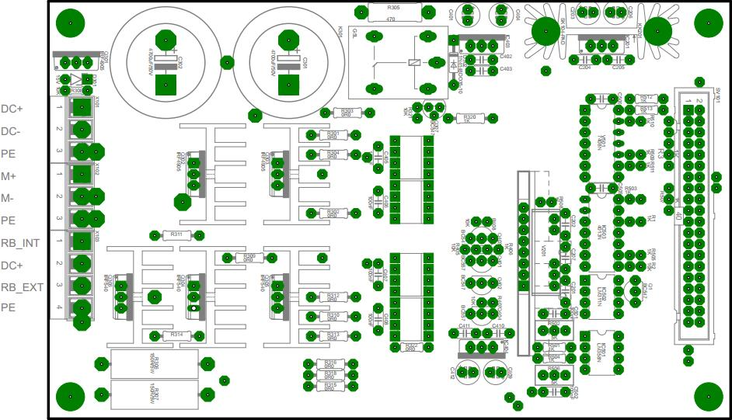
Силова част – общ изглед

Slide 9
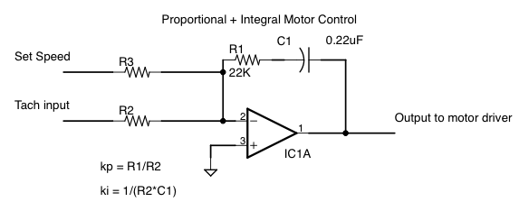
Скоростен регулатор
Аналогов пропорционално - интегрален регулатор

Slide 10
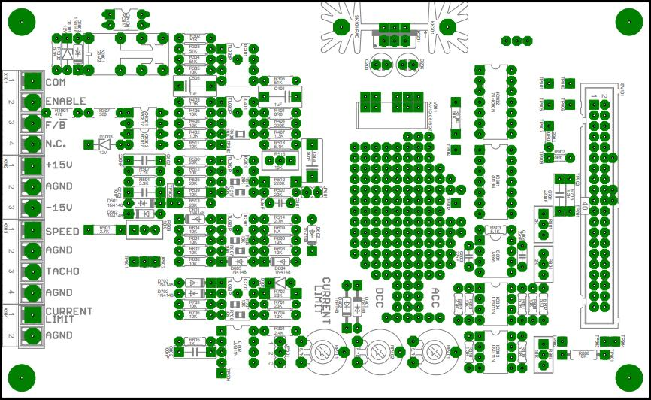
Управляваща платка - общ изглед

Slide 11
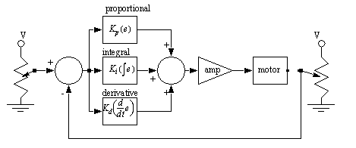
Аналогов контрол на позиция
Добавя се трети управляващ контур – позиционен регулатор

Slide 12
Цифров позиционен регулатор
Замяна на аналоговия PID с цифров регулатор
Системата става много по-универсална и лесна за настройка
Добавя се комуникация осигоряваща връзка с други устроиства

Slide 13
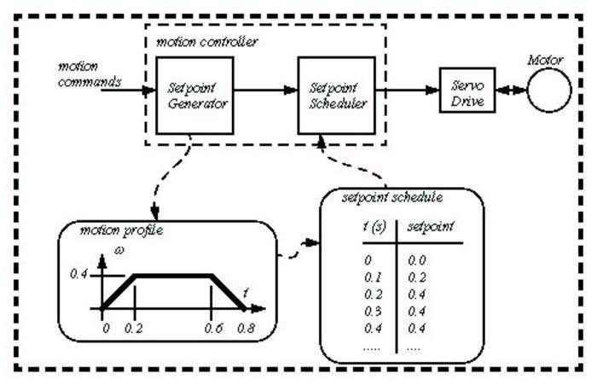
Контролер на движението
Motion Controller

